Slide 1
typografie

Slide 2
typografie
DOELGROEP
Theorie – 3 havo/vwo of hoger (afhankelijk van voorkennis)
Opdracht – in te zetten in alle leerjaren als visuele brainstorm, of als opening van een uitgebreidere typografie opdracht

Slide 3
typografie
DOEL
Je kent verschillende typen lettertypes (schreef, schreefloos en script)
Je bent je bewust van associaties bij lettertypes en reputaties van lettertypes
Je kunt een letter ontwerpen in verschillende typen lettertypes

Slide 4
typografie
DEZE LES
Intro: wat is typografie?
Associaties & Reputaties
Geschiedenis (in vogelvlucht)
Opdracht: ontwerp je eigen letter!

Slide 5
typografie

Slide 6
typografie
de vormgeving van tekst

Slide 7
typografie
de witruimte tussen letters en woorden

Slide 8
typografie
p
o
g
i
e
t
y
r
a
f
de grootte van letters

Slide 9
y
p
t
a
o
r
g
f
e
i
de plaatsing van letters en woorden

Slide 10
y
p
t
a
o
r
g
f
e
i
verschillende lettertypes

Slide 11
Anatomie
van
Typografie

Slide 12
SCHREEFLOZE
LETTER
stok
oog
Anatomie
ophaal
neerhaal
romp
basislijn
x-hoogte
dwarsstreep
SCRIPT
van
SCHREEFLETTER
schreef
vlag
stok
Typografie
stokhoogte
kapitaal
hoogte
staartlengte
schreef
staart
staart
oog

Slide 13
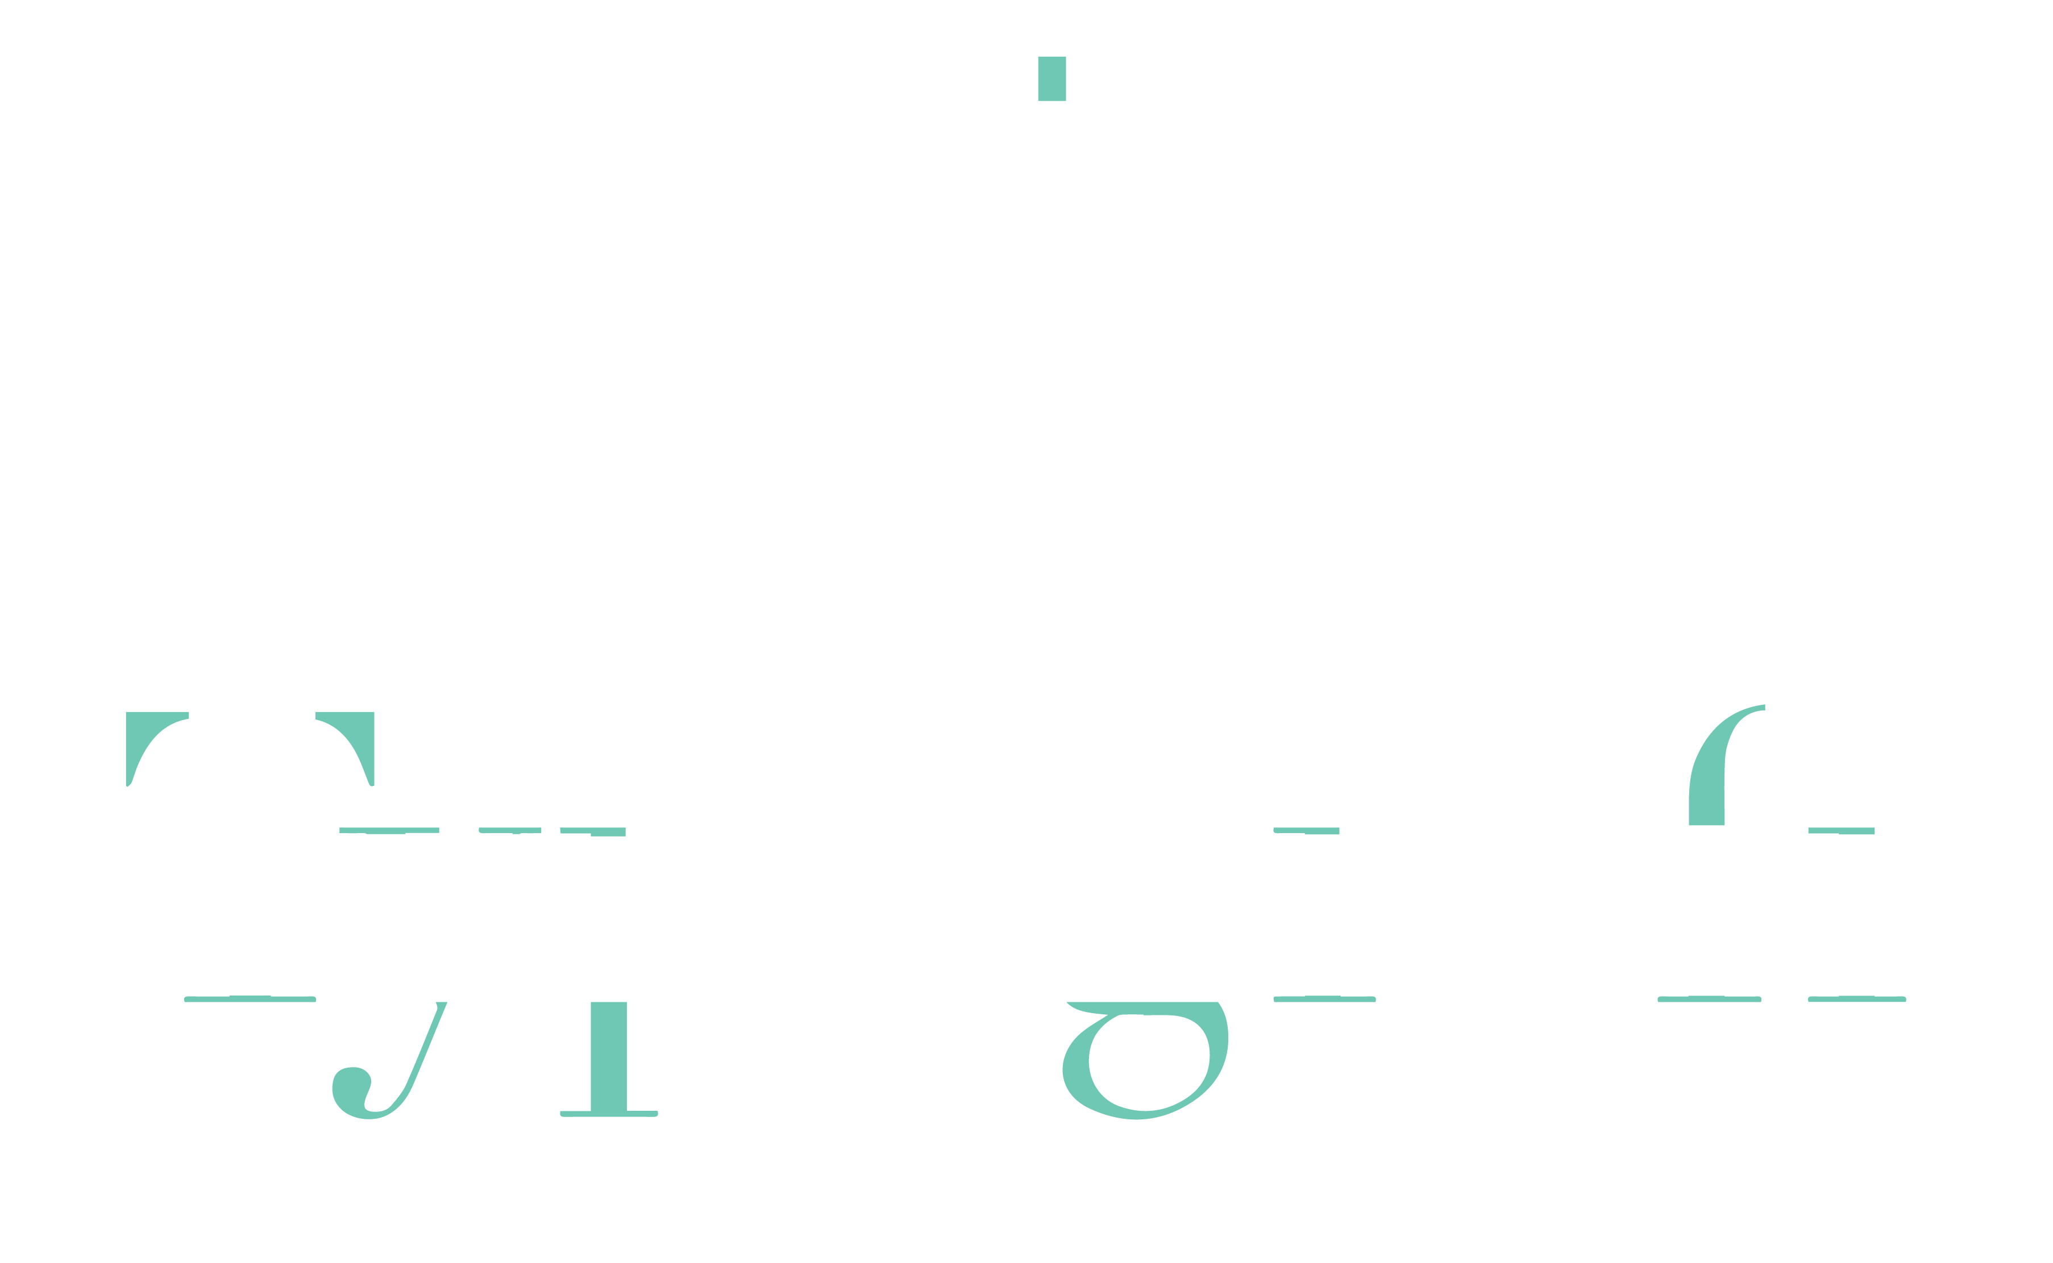
SCHREEFLOZE
LETTER
stok
Anatomie
romp
x-hoogte
SCRIPT
van
SCHREEFLETTER
schreef
stok
Typografie
schreef
staart
staart
Schreefletter
betrouwbaar
traditioneel
beschaafd
Schreefloze letter
modern
simpel
fris
Script
elegant
creatief
persoonlijk

Slide 14
Schreefletter
Schreefloze letter
Script
modern
elegant
betrouwbaar
traditioneel
simpel
creatief
beschaafd
fris
persoonlijk

Slide 15
Waar denk jij aan?
pak je telefoon (of laptop) en ga naar:
www.menti.com
ASSOCIATIES & REPUTATIES
Notes:
https://www.mentimeter.com/s/0140ca185d57819c0978813d0a7cb8dc/dd968b36a040#

Slide 16
The quick brown fox jumps over the lazy dog.
Waar denk jij aan?
pak je telefoon (of laptop) en ga naar:
www.menti.com
ASSOCIATIES & REPUTATIES
Notes:
https://www.mentimeter.com/s/0140ca185d57819c0978813d0a7cb8dc/dd968b36a040#

Slide 17
“If you love Comic Sans, you don’t know anything about typography.
But if you hate Comic Sans, then you don’t know anything about typography either
…and you should get another hobby”

Slide 18
Je bent op zoek naar een babysitter…
ASSOCIATIES
Notes:
https://www.mentimeter.com/s/0140ca185d57819c0978813d0a7cb8dc/dd968b36a040#

Slide 19
ASSOCIATIES
Notes:
Baskerville

Slide 20
ASSOCIATIES
Notes:
Bloody

Slide 21
Je ontwerpt een logo voor Pride Rotterdam…
REPUTATIES
Notes:
https://www.mentimeter.com/s/0140ca185d57819c0978813d0a7cb8dc/dd968b36a040#

Slide 22
REPUTATIES

Slide 23
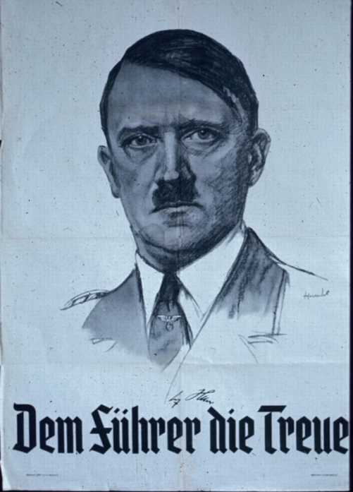
REPUTATIES

Slide 24
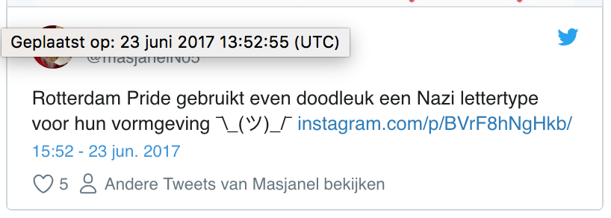
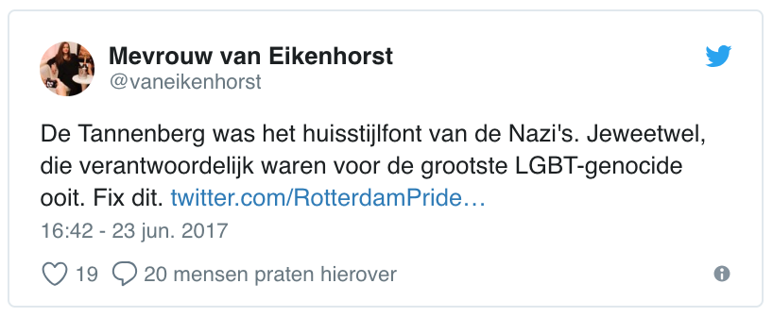
REPUTATIES

Slide 25
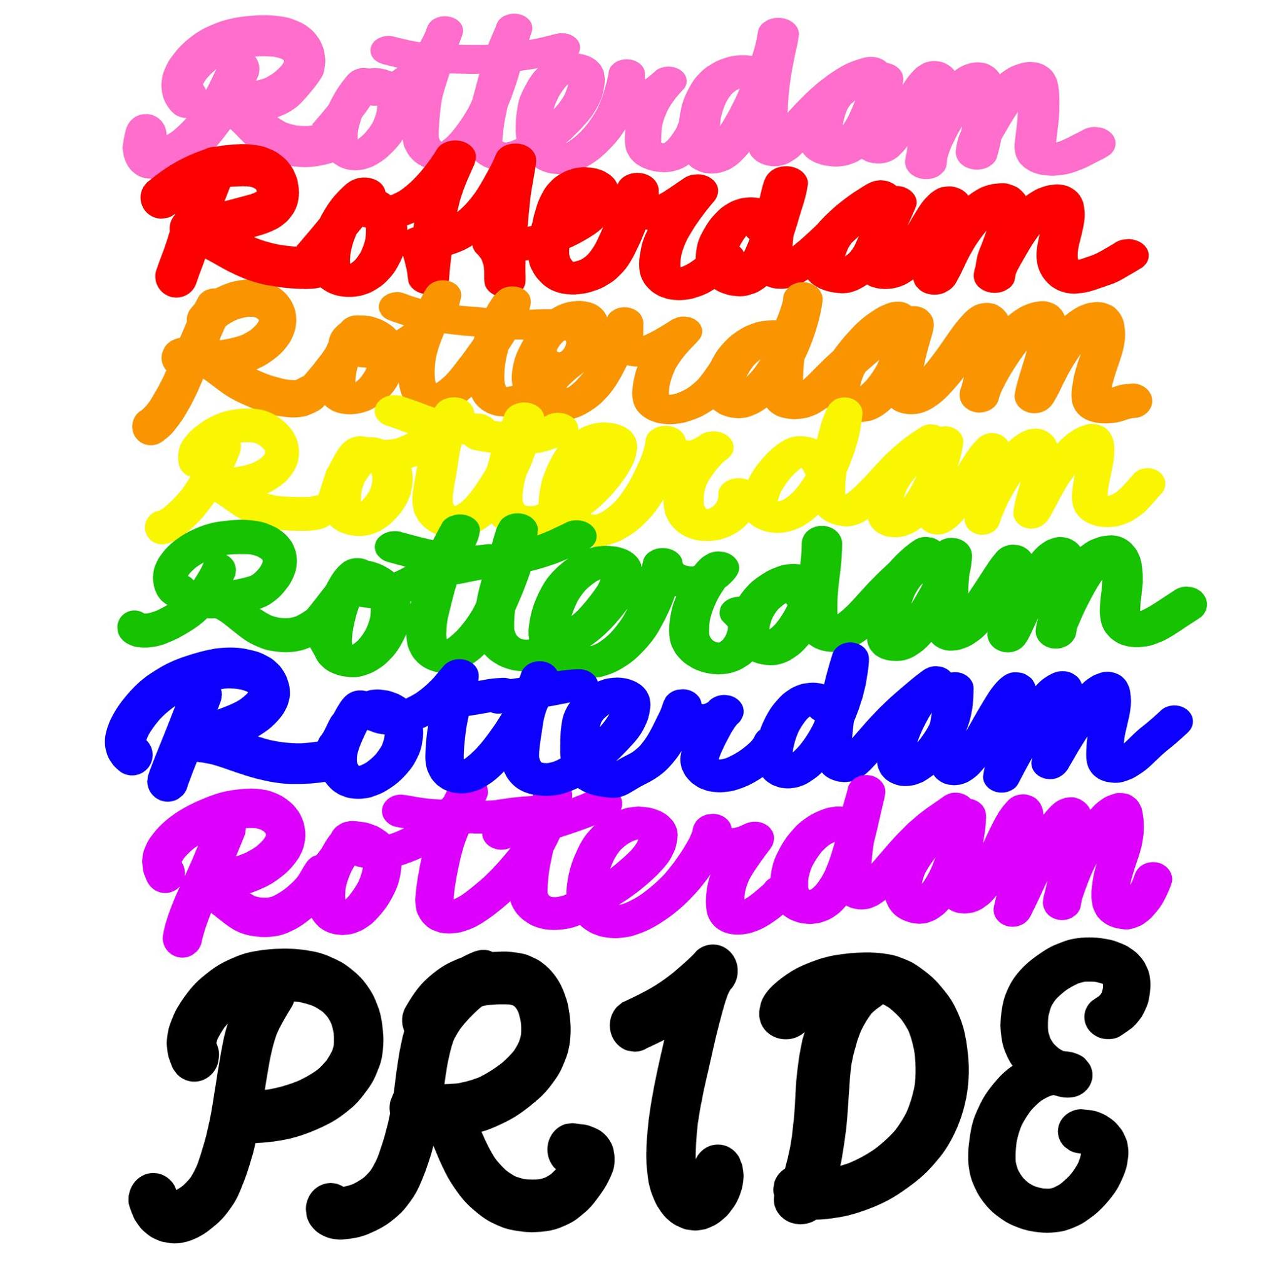
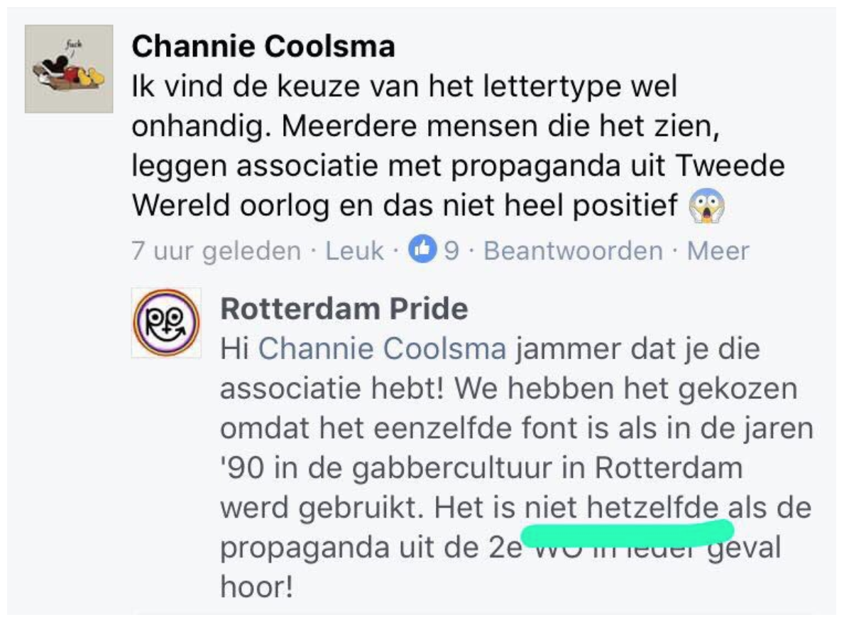
REPUTATIES

Slide 26
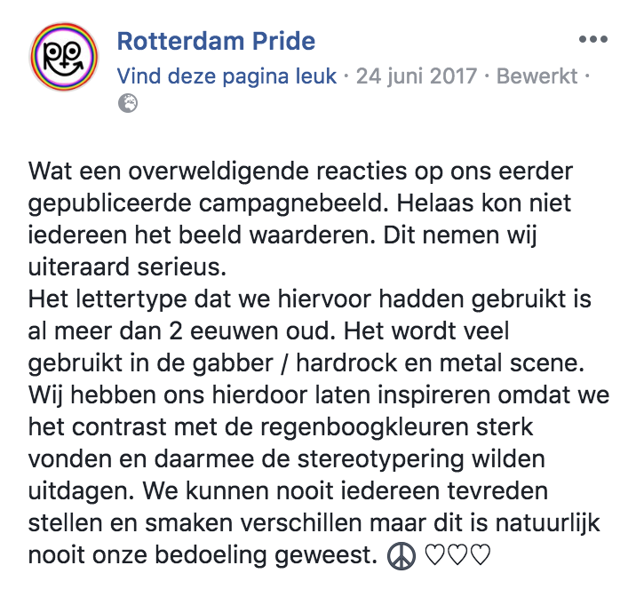
REPUTATIES

Slide 27
typografie
een korte geschiedenis

Slide 28
Rond 1440
Johannus Gutenburg
Monnikken schrift
Groot contrast
Slecht leesbaar
B
Blackletter

Slide 29
15e eeuw
Rechte lijnen
Vloeiende rondingen
Inspiratiebron: tekst op oude Romeinse gebouwen
Eerste: Jenson
R
Roman Type
Jenson

Slide 30
Late 15e eeuw
Meer letters op een pagina = goedkoper
Huidig gebruik: benadrukken van woorden
I
Italics

Slide 31
C
Caslon
Oude stijl
B
Baskerville
Transitioneel
D
Didot
Modern
B
Bodoni
Old Style
Dikke schreven
Weinig contrast tussen dikke en dunne lijnen
d
Transitional
Dunnere schreven
Hoger contrast tussen dikke en dunne lijnen
d
Modern
Hele dunne schreven
Extreem contrast tussen dikke en dunne lijnen
d

Slide 32
Oude stijl
Transitioneel
Modern
Dikke schreven
Weinig contrast tussen dikke en dunne lijnen
Dunnere schreven
Hoger contrast tussen dikke en dunne lijnen
Hele dunne schreven
Extreem contrast tussen dikke en dunne lijnen
d
d
d

Slide 33
Old Style
Dikke schreven
Weinig contrast tussen dikke en dunne lijnen
d
Transitional
Dunnere schreven
Hoger contrast tussen dikke en dunne lijnen
d
Modern
Hele dunne schreven
Extreem contrast tussen dikke en dunne lijnen
d
William Caslons achterkleinzoon: Caslon IV
Sans Serif – Schreefloos
S
Sans Serif

Slide 34
Technologische revolutie
(2e helft 19e eeuw tot WOI)
Advertisement: hogere, bredere, grotere letters.
Posters, billboards.
Egyptienne/slab serif =
schreven zo dik als stammen
E
EGYPTIENNE
Rockwell

Slide 35
Vroege 20e eeuw
Reactie op complexe letters in de 19e eeuw
Geometrische vormen
Futura: Paul Renner
G
Geometric Sans
Futura

Slide 36
Vroege 20e eeuw
Geometrische basis
Natuurlijkere lijnen
Gill Sans: Eric Gill
H
Humanist Sans
Gill Sans

Slide 37
Eduard Hoffman & Max Miedinger (Zwitserland)
Neutraal
NRC Handelsblad
Meest geliefde lettertype,
maar nog steeds…?
H
Helvetica

Slide 38
Computer
Restricties door pixels
Met de verdere ontwikkeling van de computer; ontwikkeling van verschillende lettertypes
P
Pixel type

Slide 39
Matrix
1986
Zuzana Licko
Geometrisch vanwege technologische restricties
- mindere belasting van de computer
M
Matrix

Slide 40
Mogelijke opdracht:
Presentatie over lettertype aan de hand van een
typografische poster
P
M
Pixel type
Matrix

Slide 41
opdracht
ontwerp een eigen letter

Slide 42
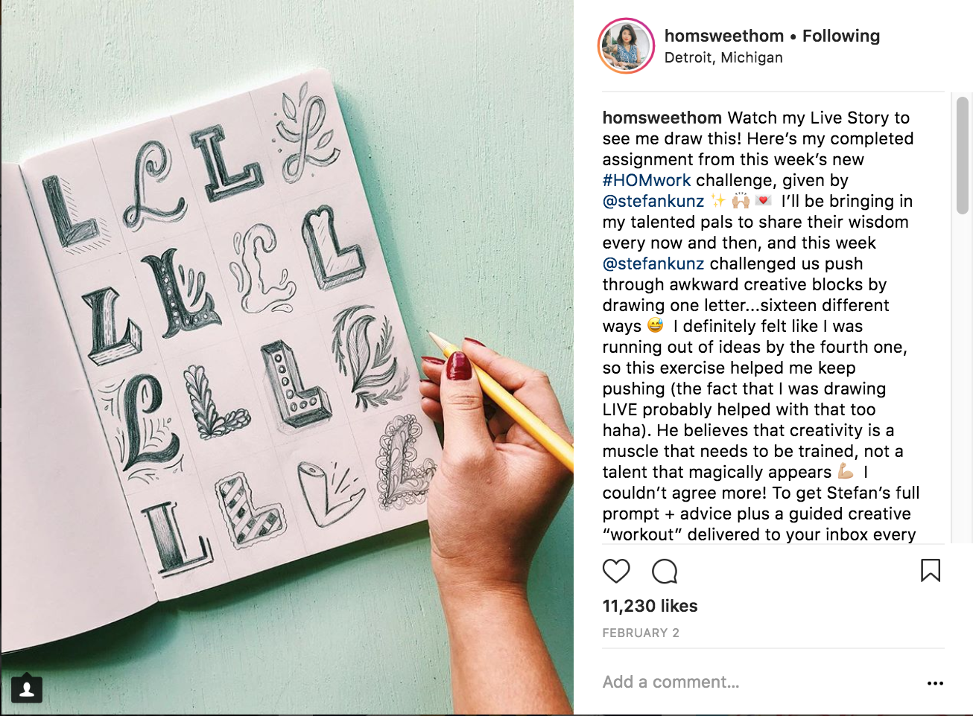
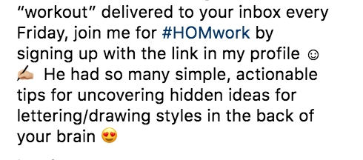
opdracht
ontwerp een eigen letter

Slide 43
opdracht
Typografie brainstorm
Gebruik de eerste letter van je voornaam.
Schrijf deze als schreef, schreefloze en script.
Probeer een stukje van jouw persoonlijkheid in de letter te verwerken.
Klaar?
Bespreek met je buurman/vrouw. Kan hij/zij uit jouw letters afleiden wat voor persoon jij bent?
ontwerp een eigen letter
Vervolgopdracht
Maak een logo van jouw naam, wat past bij jouw persoonlijkheid.

